Slide 1
El Desfile de los Pavos Reales
Cómo promocionar los repositorios institucionales
y el modelo de acceso abierto con los profesores
por Carol Hixson
Nelson Poynter Memorial Library
University of South Florida St. Petersburg
Un webinario de ALCTS,
Association for Library Collections & Technical Services
April 10, 2015
http://dspace.nelson.usf.edu/xmlui/handle/10806/13471
basado en la presentación Organizing the Peacock Parade
por Carol Hixson, Deborah Henry, y Tina Neville

Slide 2
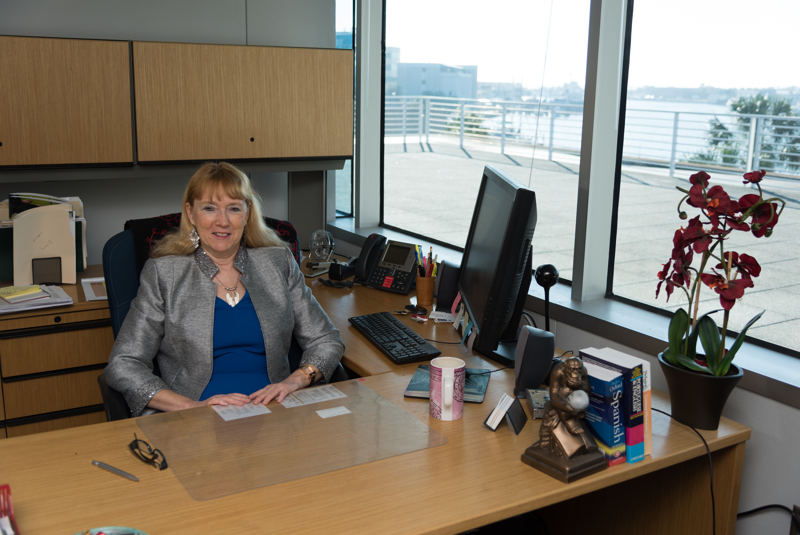
La Autora: Carol Hixson
Tina Neville Carol Hixson Deb Henry

Slide 3
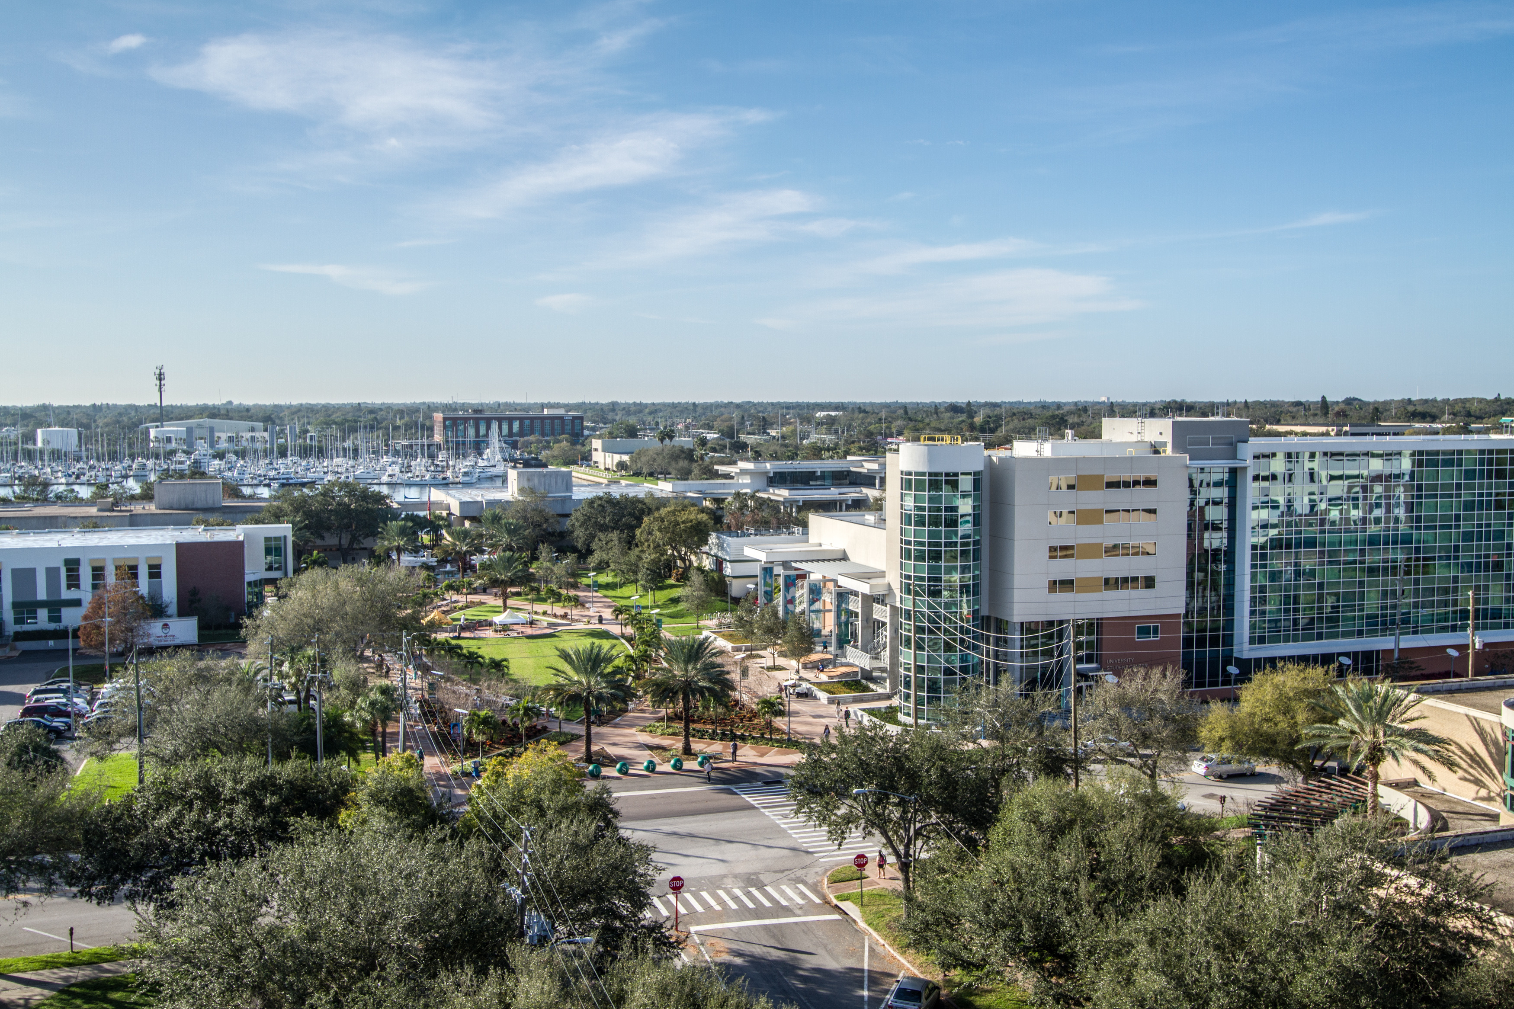
La Universidad de South Florida St. Petersburg (USFSP)
Foto de Lisa Ferrante

Slide 4
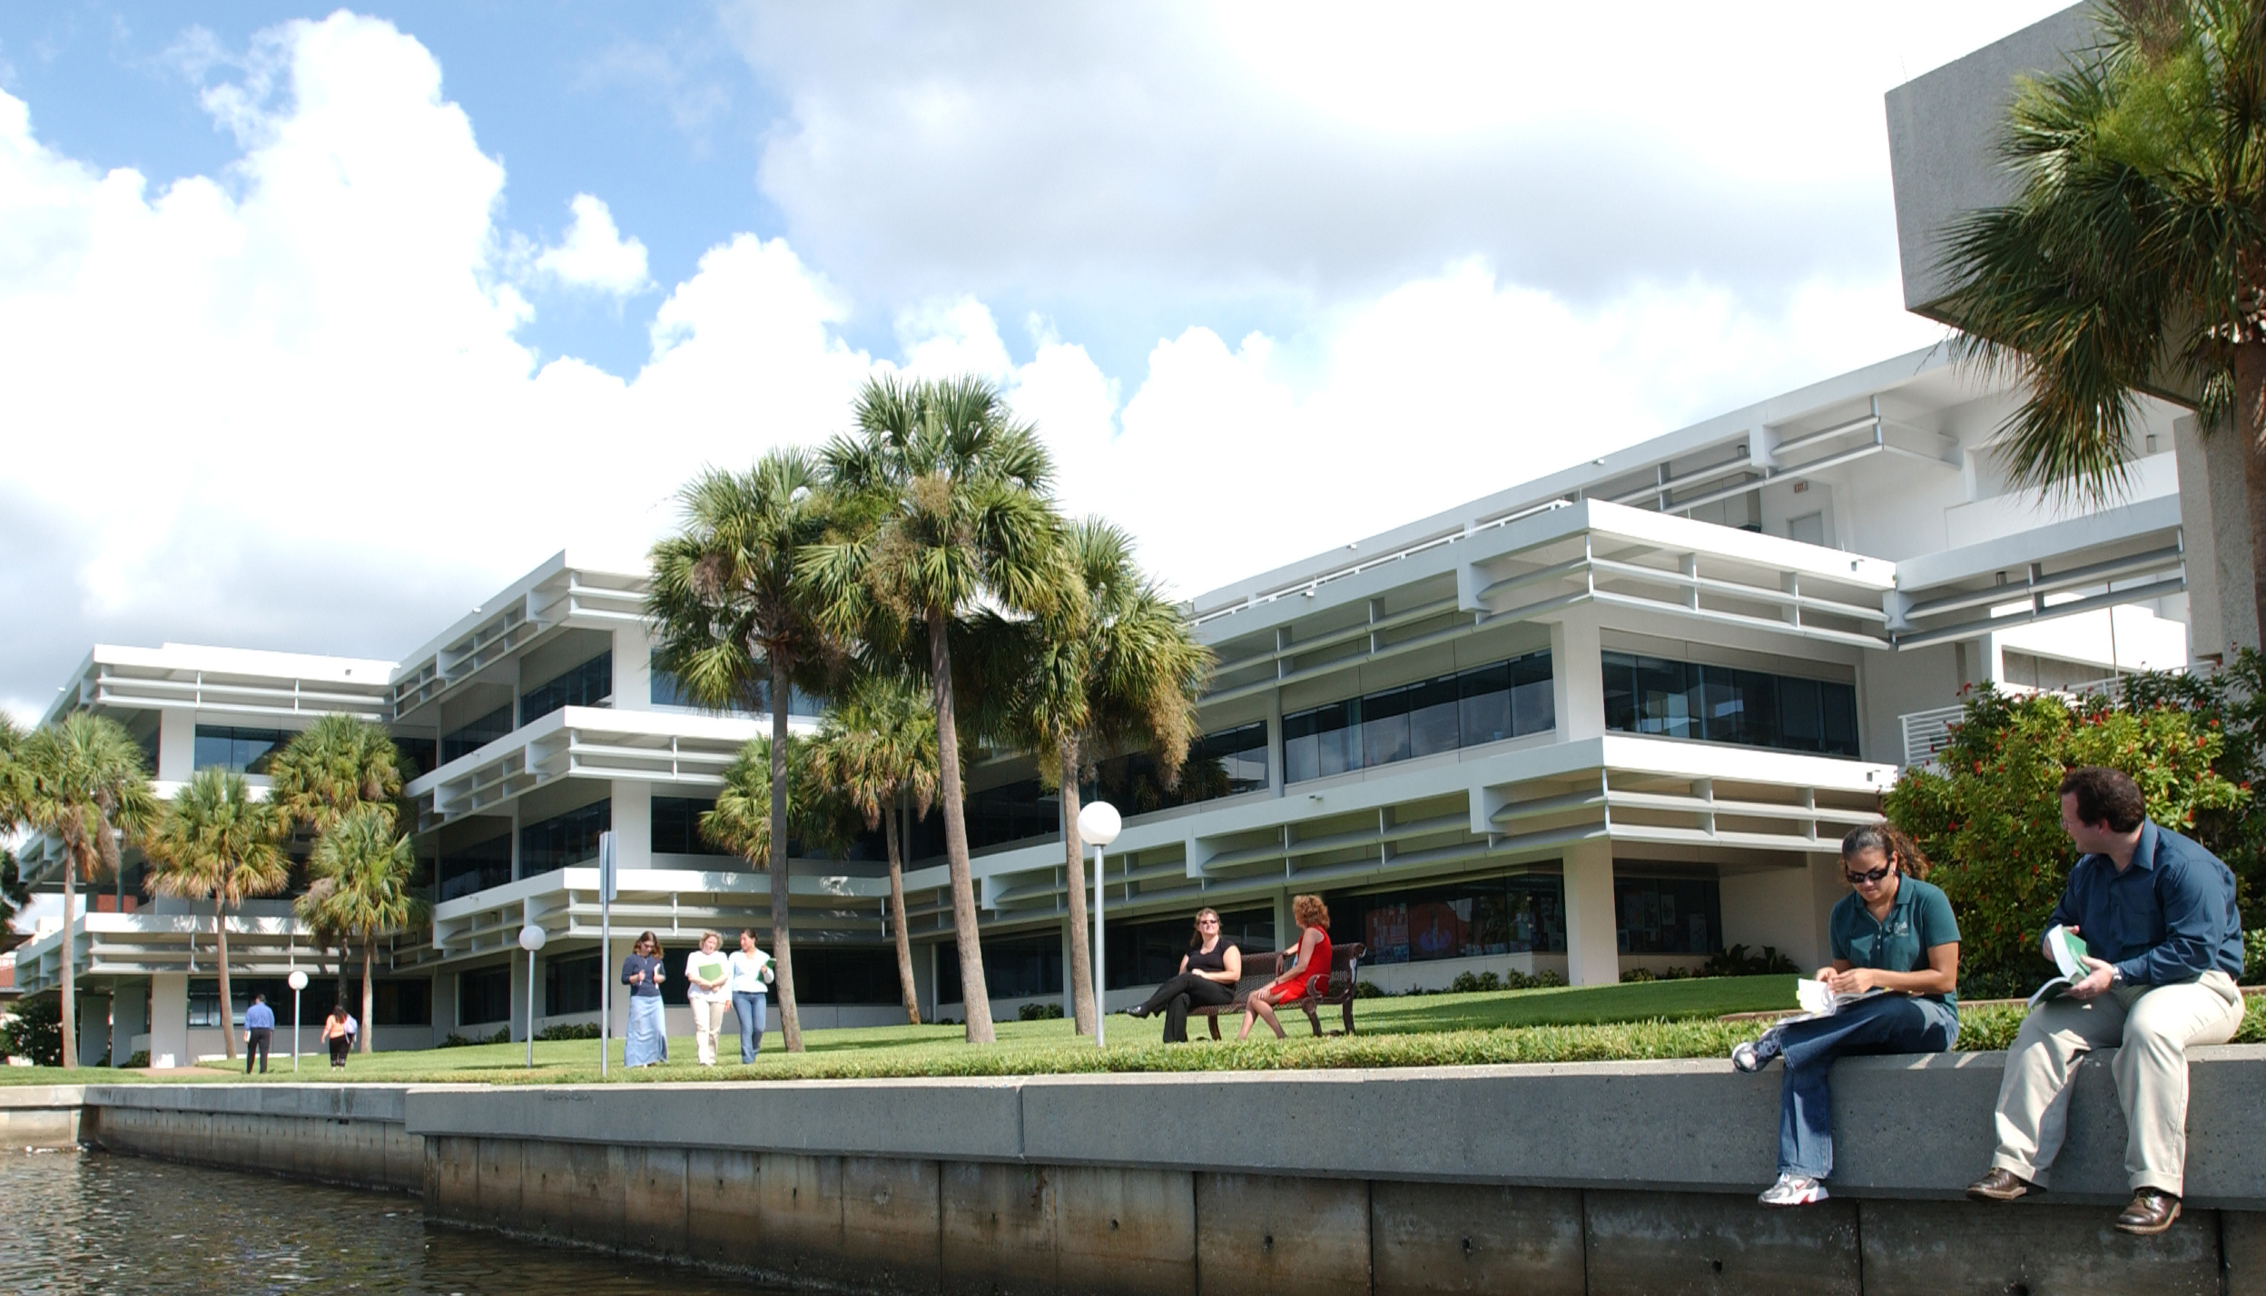
La Biblioteca Memorial de Nelson Poynter

Slide 5
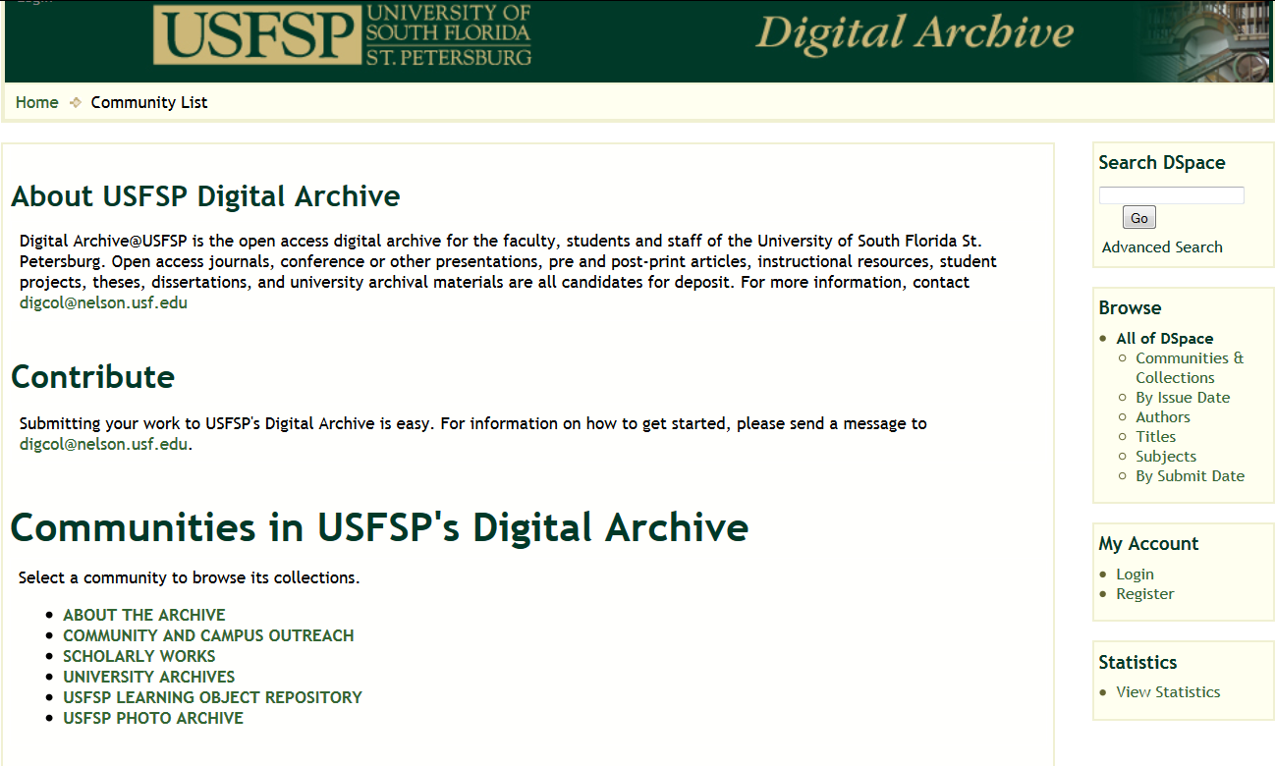
El Archivo Digital de USFSP http://dspace.nelson.usf.edu/

Slide 6
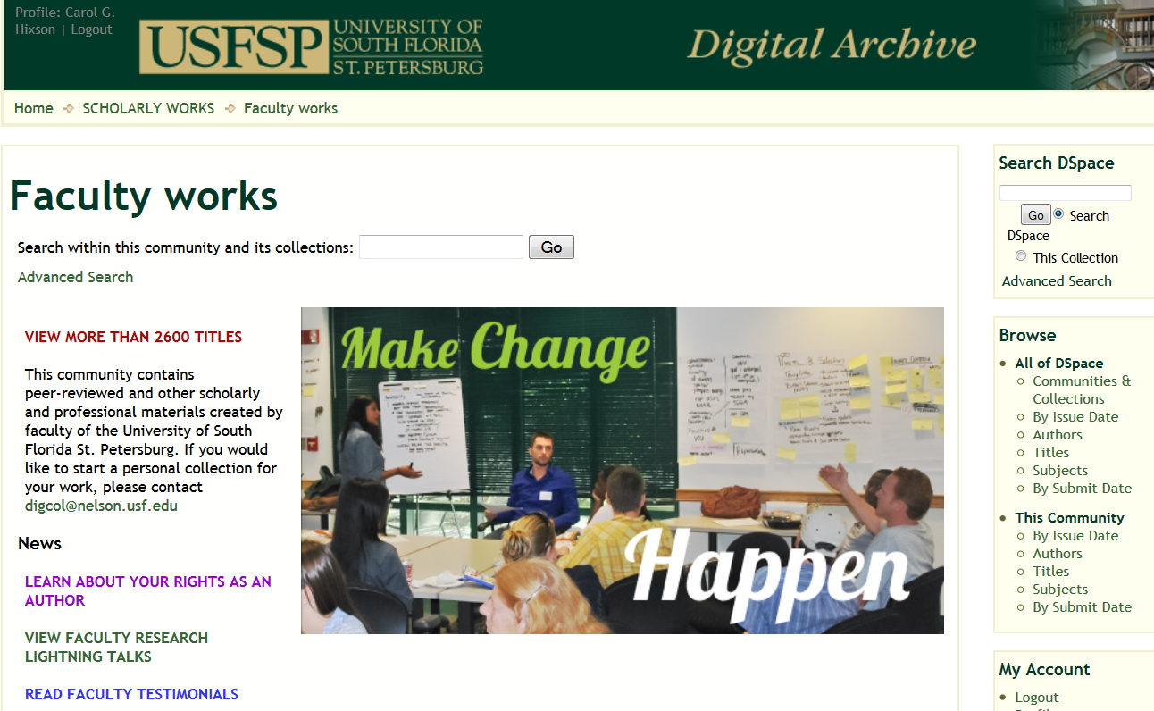
La Participación de los Profesores
76 %

Slide 7
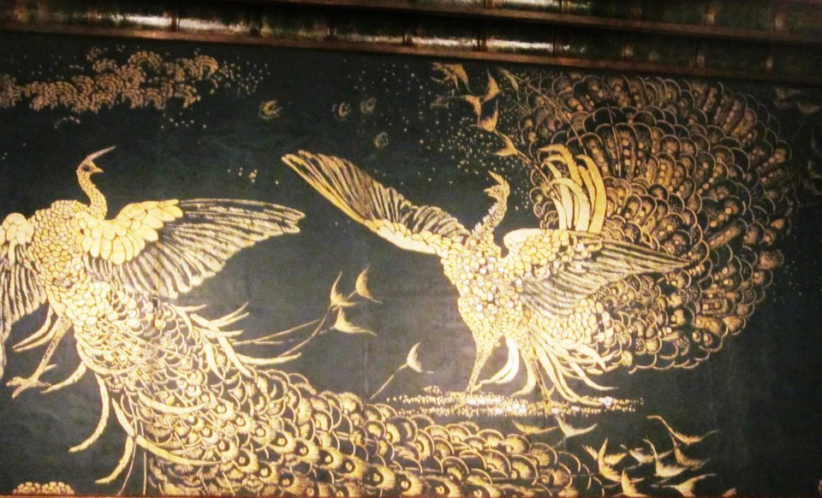
¿Por Qué los Pavos Reales?
Foto de Carol Hixson

Slide 8
Cómo Lograr la Participación del Profesorado
Hablar con ellos
Presentar los modelos
Personalizar
No esperar nada de ellos, ni trabajo, ni cambios
Informar a través del tiempo
Promover, promover, promover
Ser confiable e innovador

Slide 9
Hablar con los Profesores
El profesorado de USFSP
Quieren que su trabajo sea más conocido y más ampliamente citado
Son reacios al cambio
No quieren interrumpir el modelo editorial académico
Saben muy poco del acceso abierto
Generalmente no comprenden los derechos de autor
No tienen tiempo libre
Muchas veces pierden la noción de su propio trabajo

Slide 10
Política
¿Quién puede establecer una colección de materiales profesionales?
Cualquier miembro actual del profesorado de USFSP
Cualquier miembro jubilado o emérito del profesorado de USFSP
Los profesores visitantes o adjuntos deben tener el permiso del jefe de departamento o del decano del colegio
El personal de la biblioteca creará la página de inicio de la colección y la actualizará con la información de contacto cuando sea necesario

Slide 11
Política
El compromiso institucional hacia los autores
Nos comprometemos a preservar y a poner a disposición los materiales enviados al Archivo Digital
El Archivo conservará todos los materiales si los autores continúan su afiliación con la universidad o no
Los materiales no se retirarán si un autor ya no está afiliado con la universidad
Todos los autores que dejan la universidad aún podrán tener acceso y añadir a su colección

Slide 12
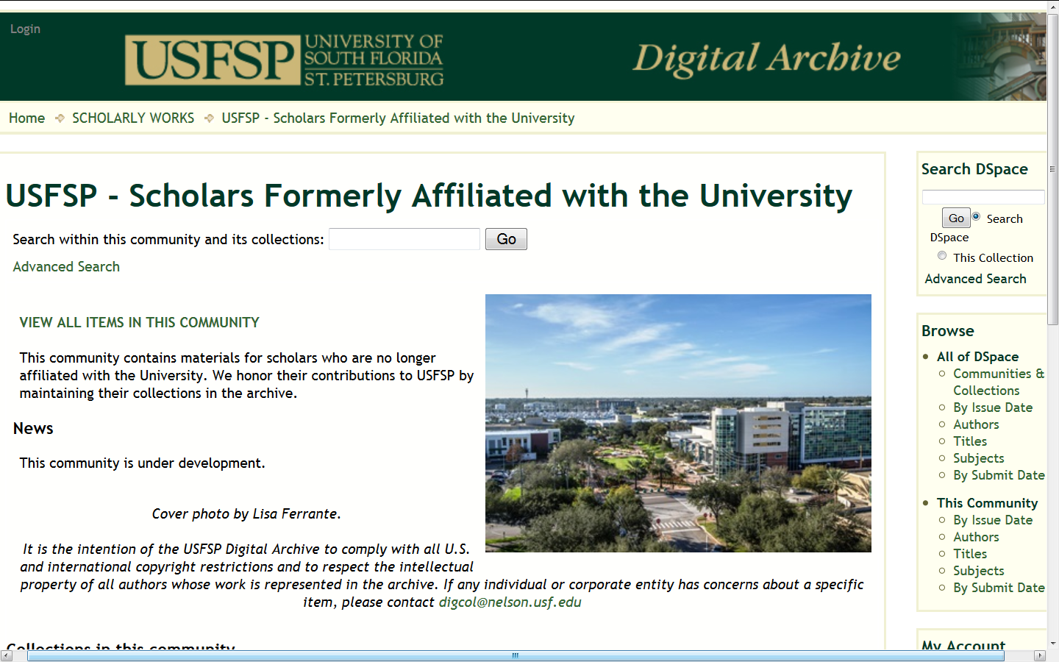
Política

Slide 13
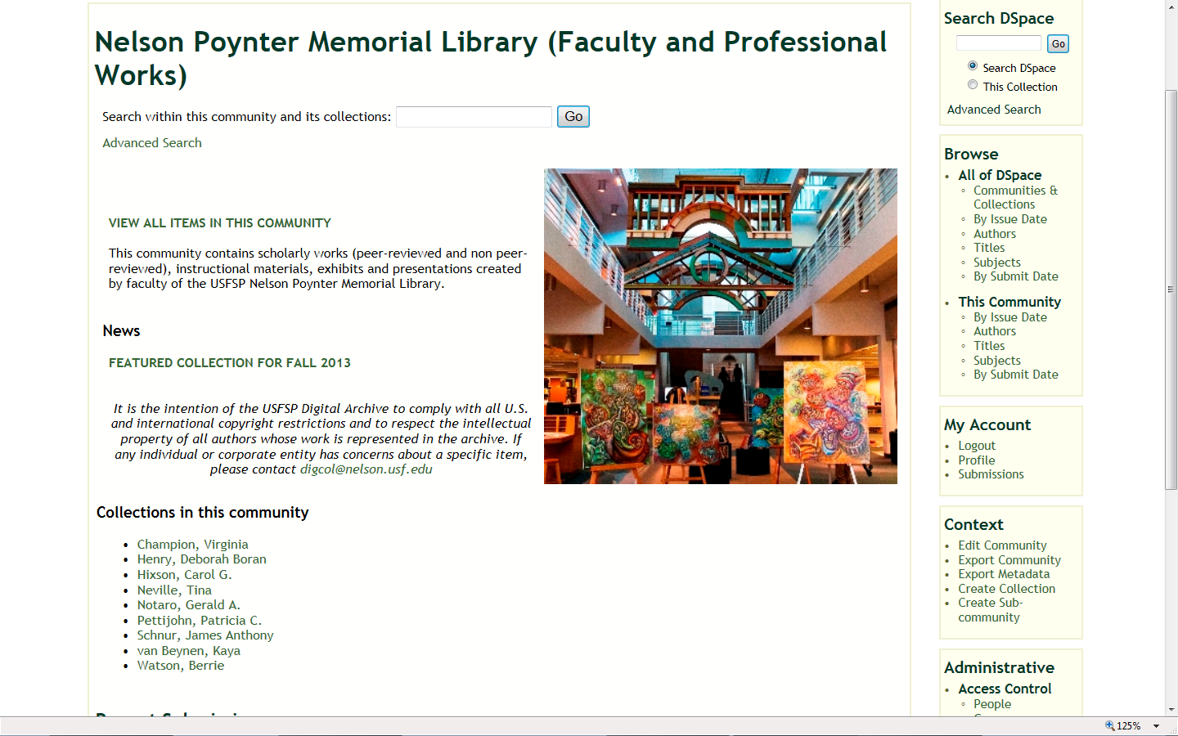
Los Modelos

Slide 14
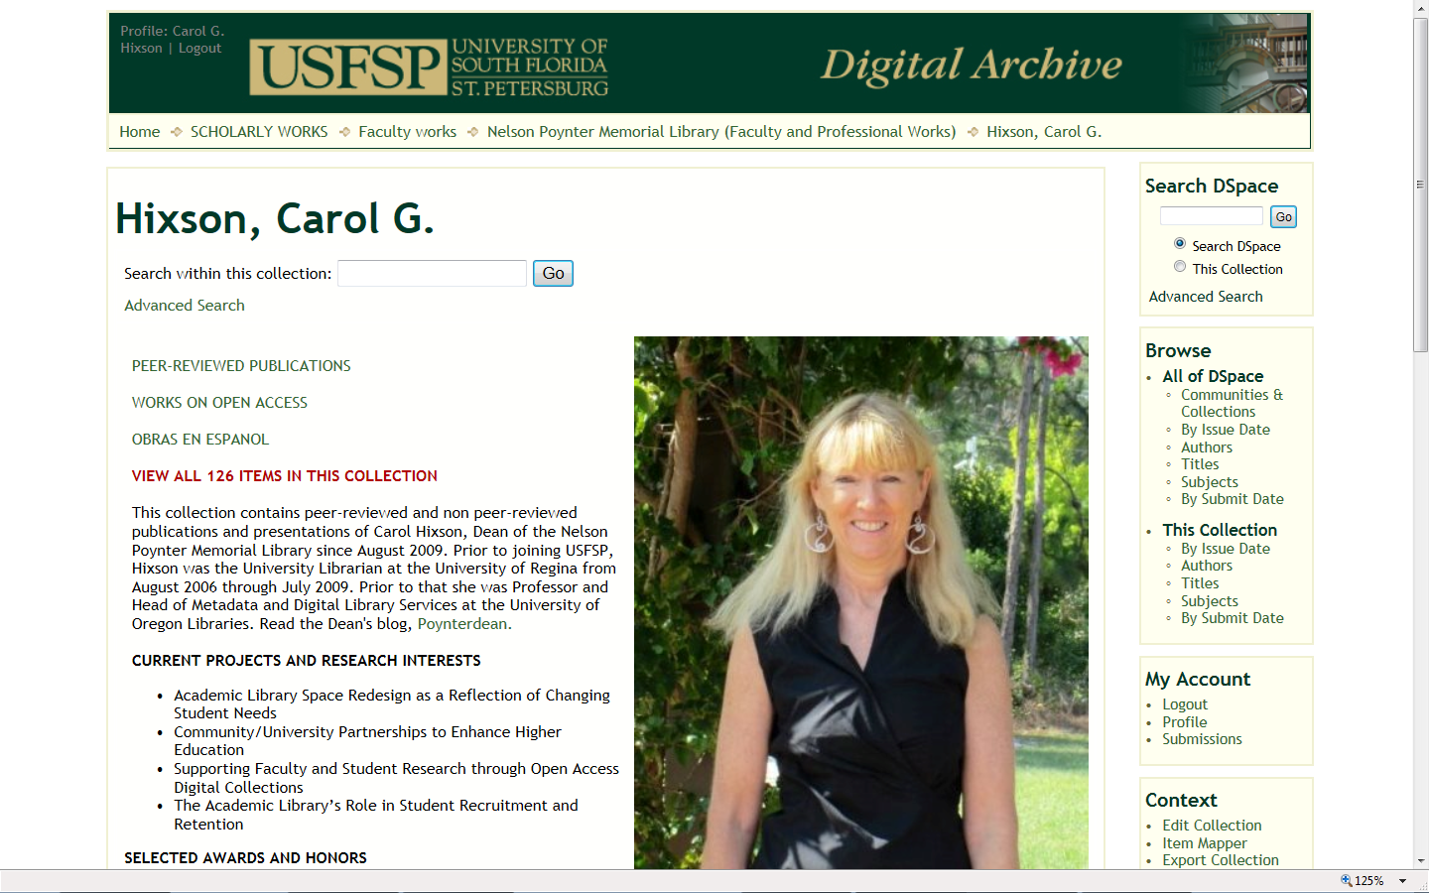
Los Modelos

Slide 15
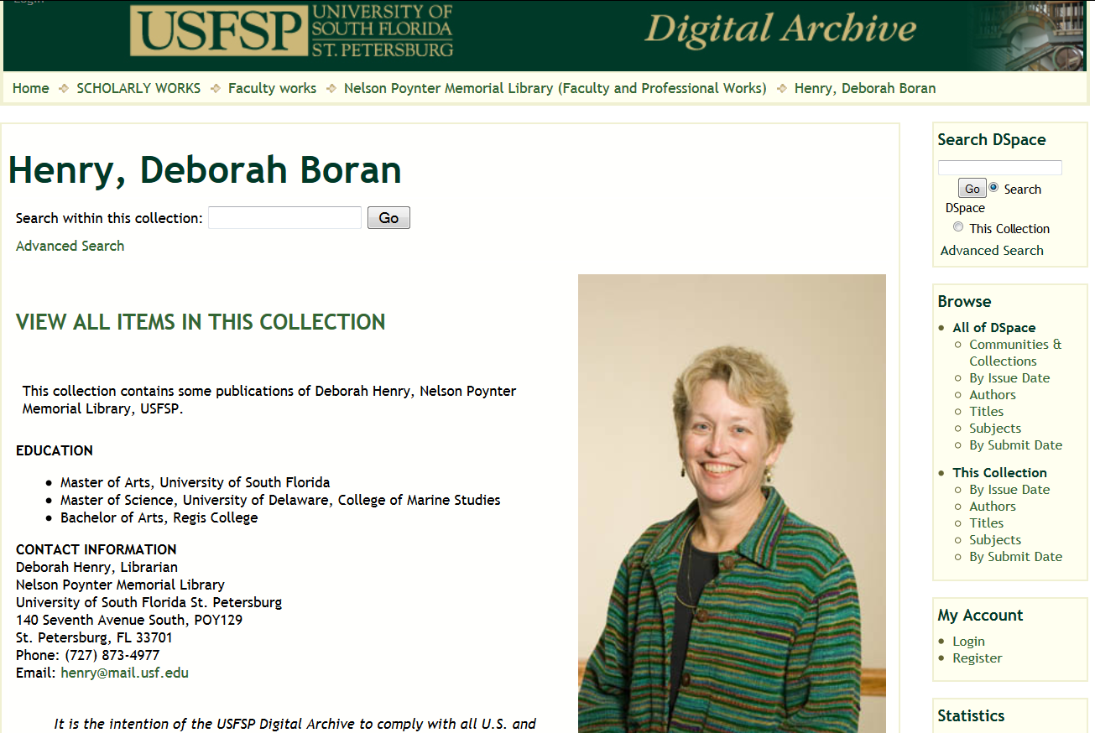
Los Modelos

Slide 16
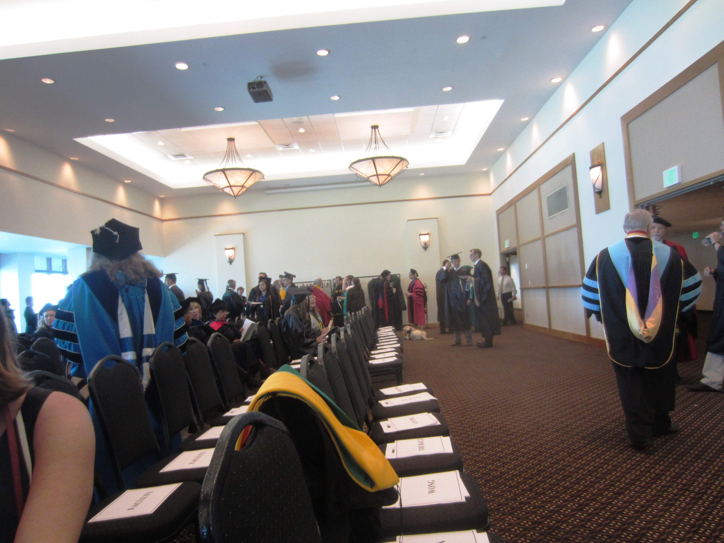
Construir una Comunidad Familiar
Foto de Carol Hixson

Slide 17
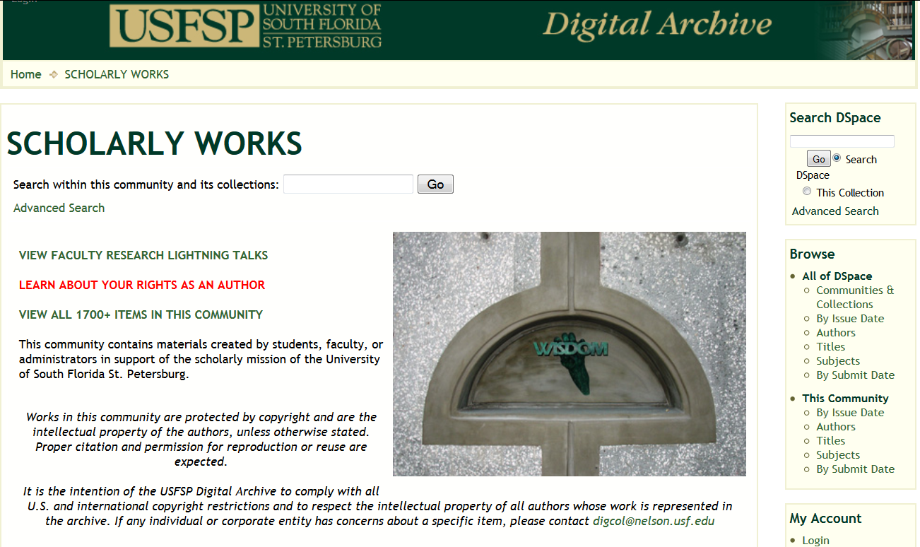
Lo Familiar

Slide 18
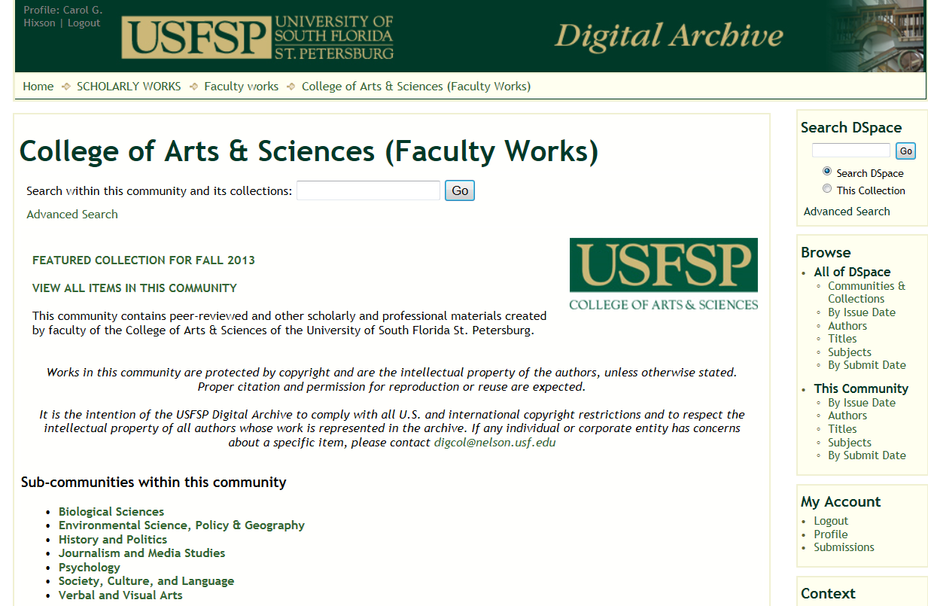
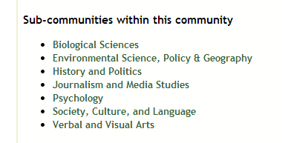
Lo Familiar

Slide 19
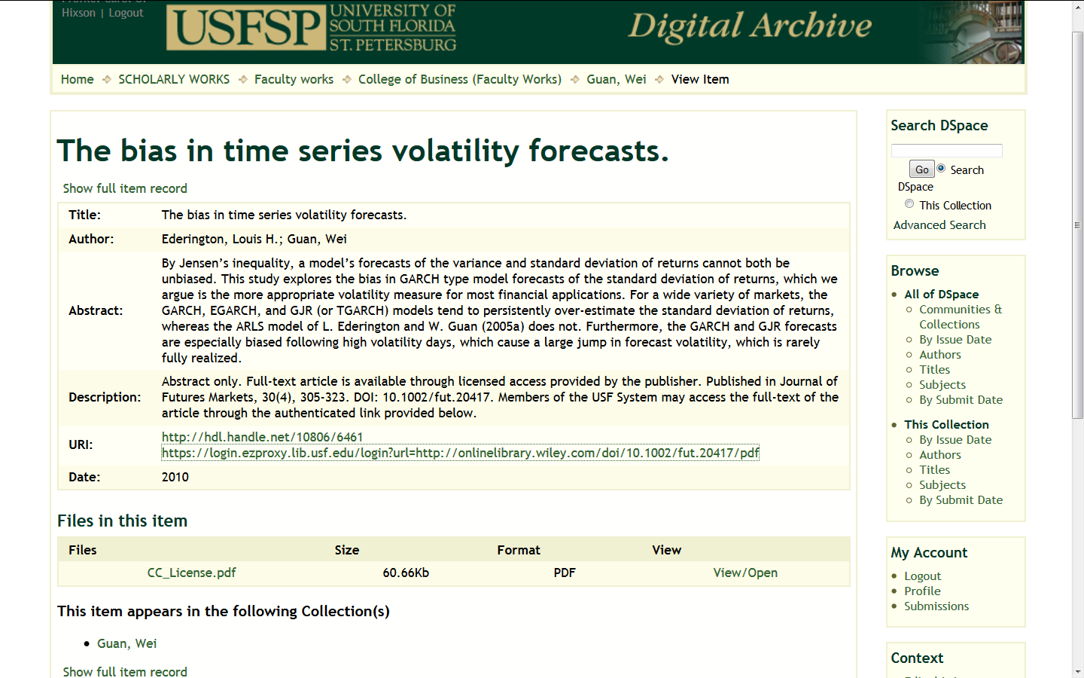
Lo Familiar

Slide 20
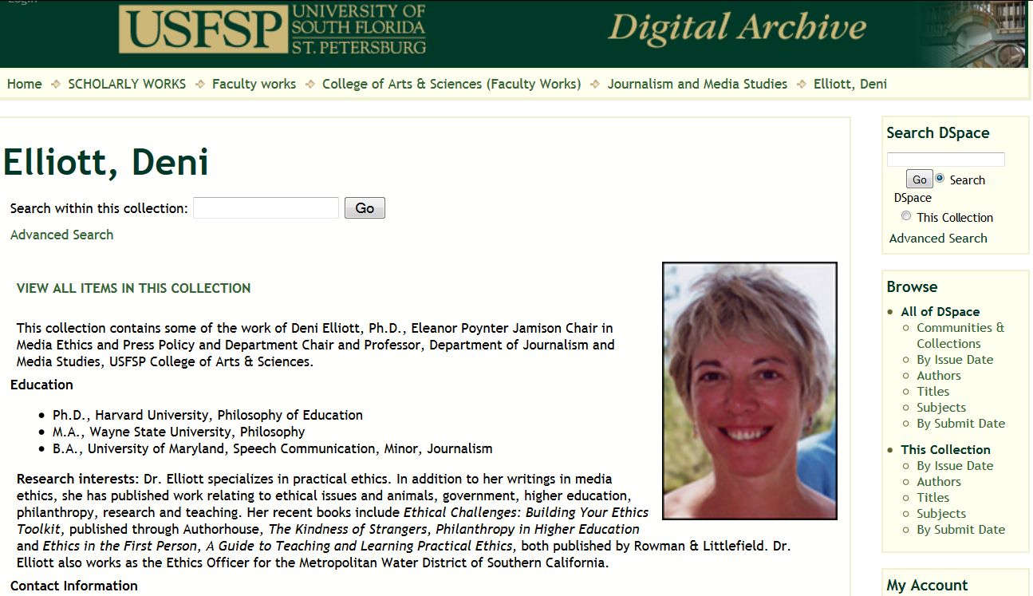
Asistencia Personalizada

Slide 21
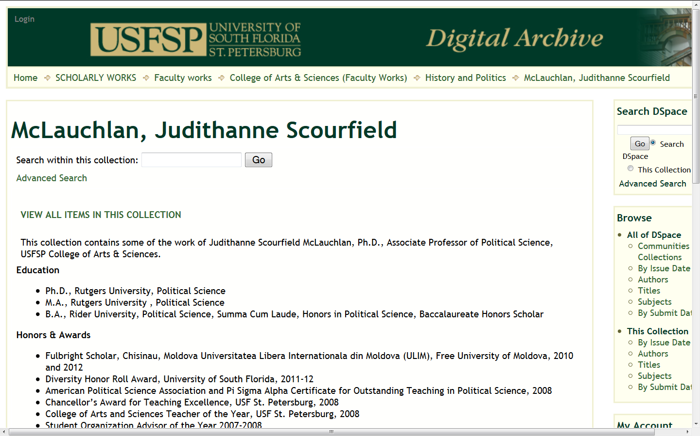
Asistencia Personalizada

Slide 22
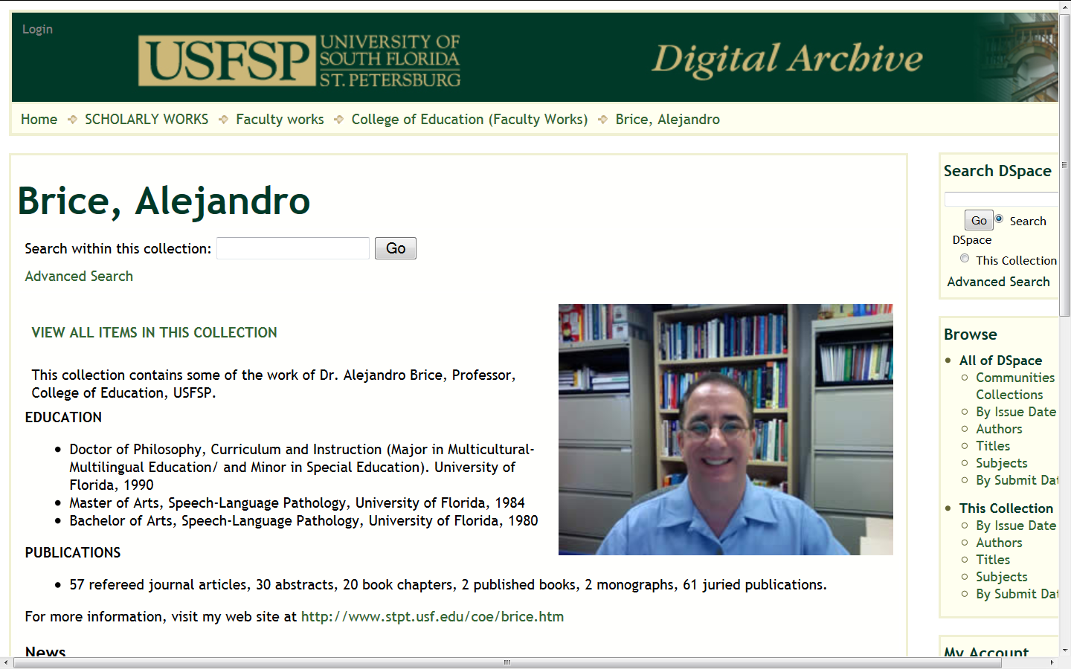
Asistencia Personalizada

Slide 23
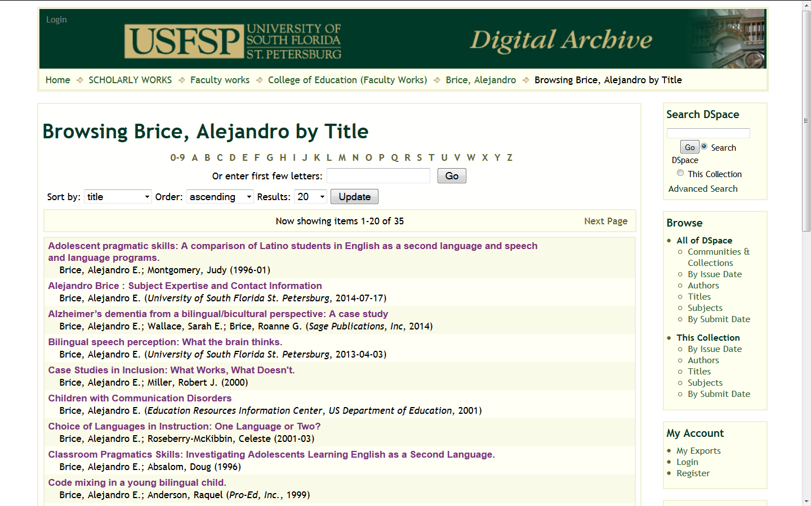
Portafolios Digitales Amplios

Slide 24
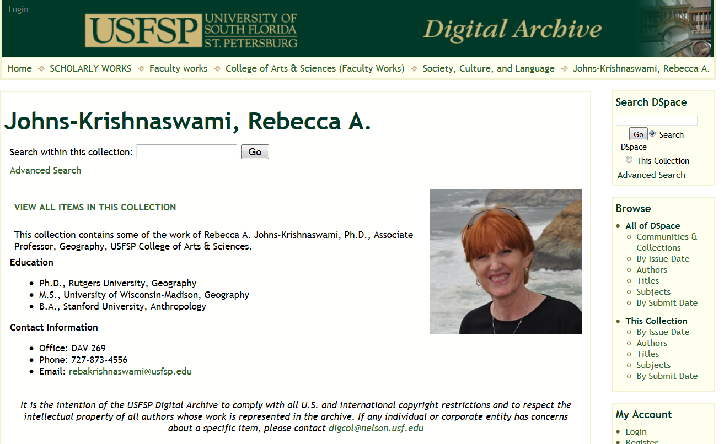
Portafolios Digitales Amplios & los Derechos de Autor

Slide 25
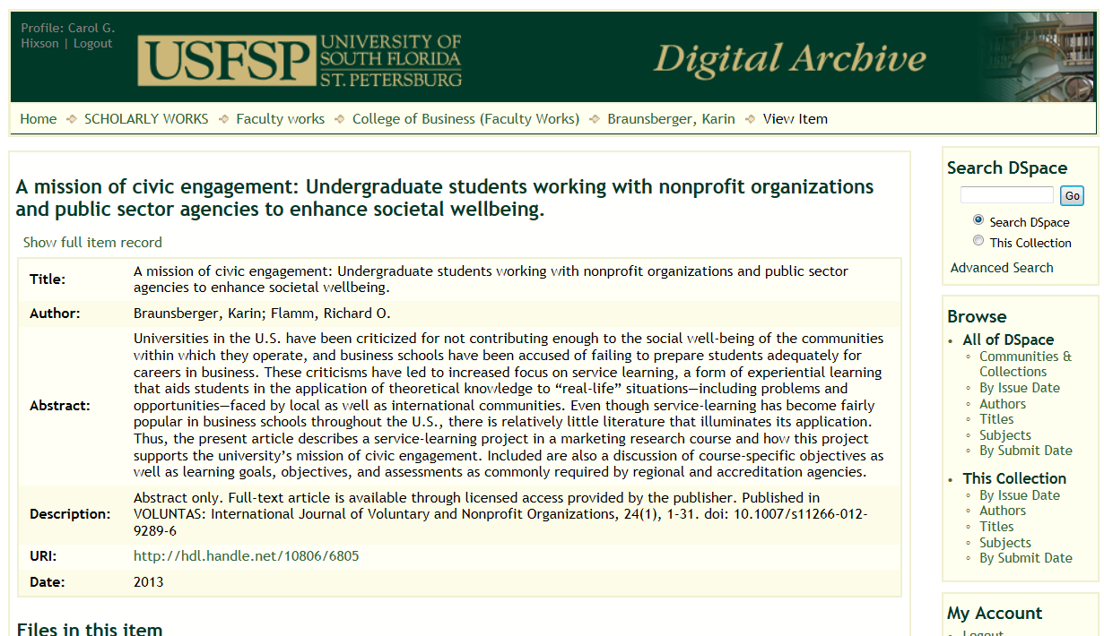
Portafolios Digitales Amplios :
Por Lo Menos un Resumen

Slide 26
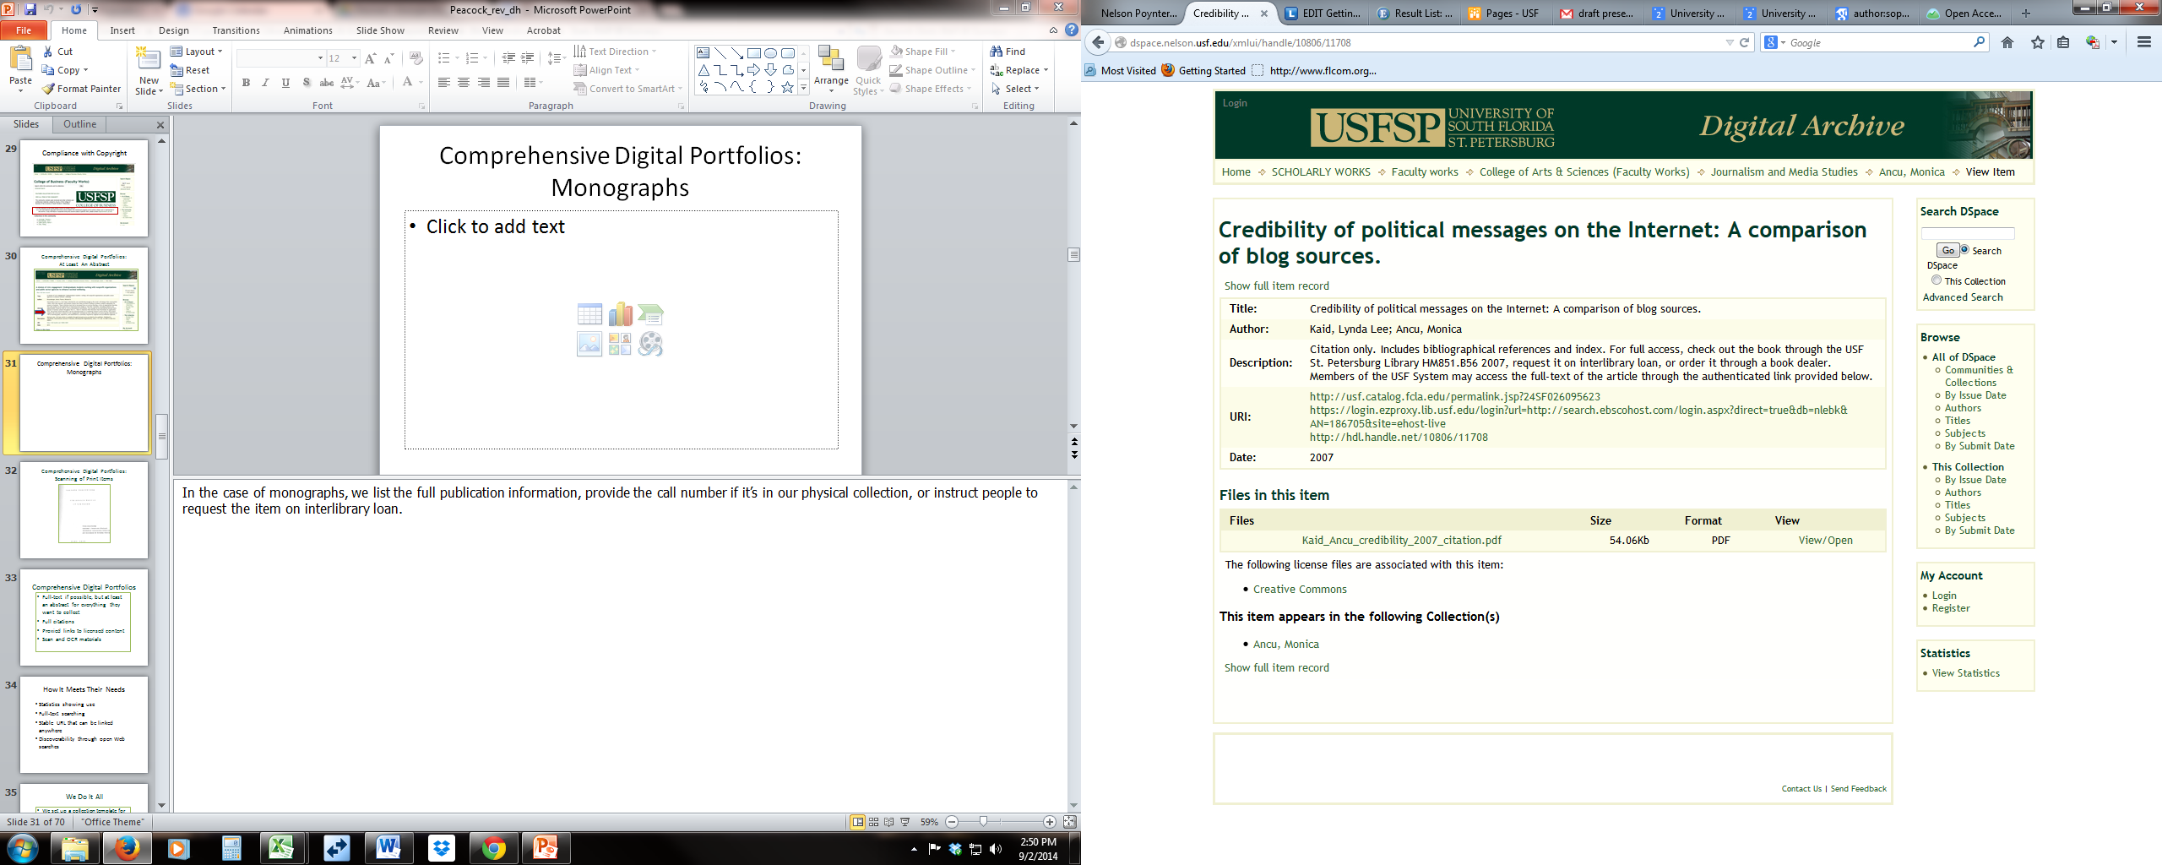
Portafolios Digitales Amplios :
Las Monografías

Slide 27
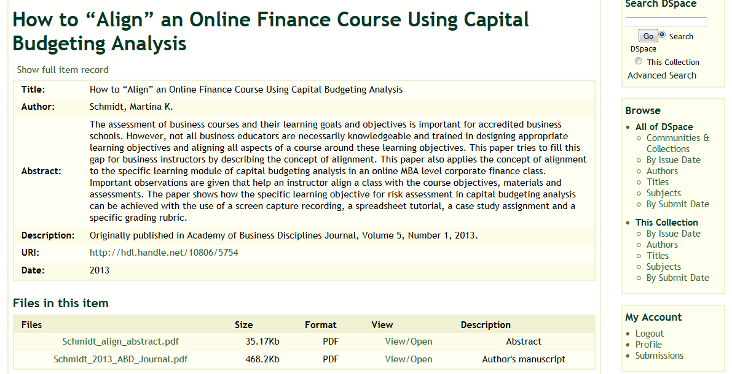
Portafolios Digitales Amplios : Tiempo de Embargo

Slide 28
Portafolios Digitales Amplios
Cumplimiento de las normas sobre Derecho de Autor
Texto completo cuando posible
Extractos o resúmenes
Las citaciones completas y corregidas
El proxy al contenido licenciado
Documentos escaneados

Slide 29
Cómo el Archivo Satisface Sus Necesidades
  Las estadísticas de usuarios
  La búsqueda de texto completo
  Un hipervínculo que nunca cambia (URL estable)
  Las búsquedas en la web conducen al archivo

Slide 30
Hagamos Todo
Nos dan los CVs y el resto hagamos nosotros
Verificamos y corregimos las citaciones
Depositamos los materiales
Buscamos nuevas publicaciones

Slide 31
Hagamos Todo
Enviamos los informes de las estadísticas de usuarios (alertas)
Investigamos los derechos de autor utilizando Sherpa y los sitios web de los editores
A veces hablamos con los editores y pedimos permiso de publicar el texto completo en el archivo

Slide 32
Informar a través del Tiempo
Explicamos Acceso Abierto pero no lo exigimos
Tomamos ventaja de cada oportunidad de informar y sugerir otro enfoque
Proporcionamos acceso a SPARC y a los otros recursos
Propusimos una resolución de acceso abierto de los bibliotecarios al Senado Universitario

Slide 33
Evaluar las Licencias de los Editores
Estar dispuesto de mirar las licencias de los editores
Proporcionar opciones
Promover recursos de apoyo
Enfatizar la responsabilidad personal del autor

Slide 34
Materiales Informativos
SPARC Authors’ Addendum
Lista de revistas de dudosa reputación
What’s In It For You (¿Cuáles son los beneficios?)
Manual del usuario
Enlaces a presentaciones sobre el archivo
La búsqueda del archivo

Slide 35
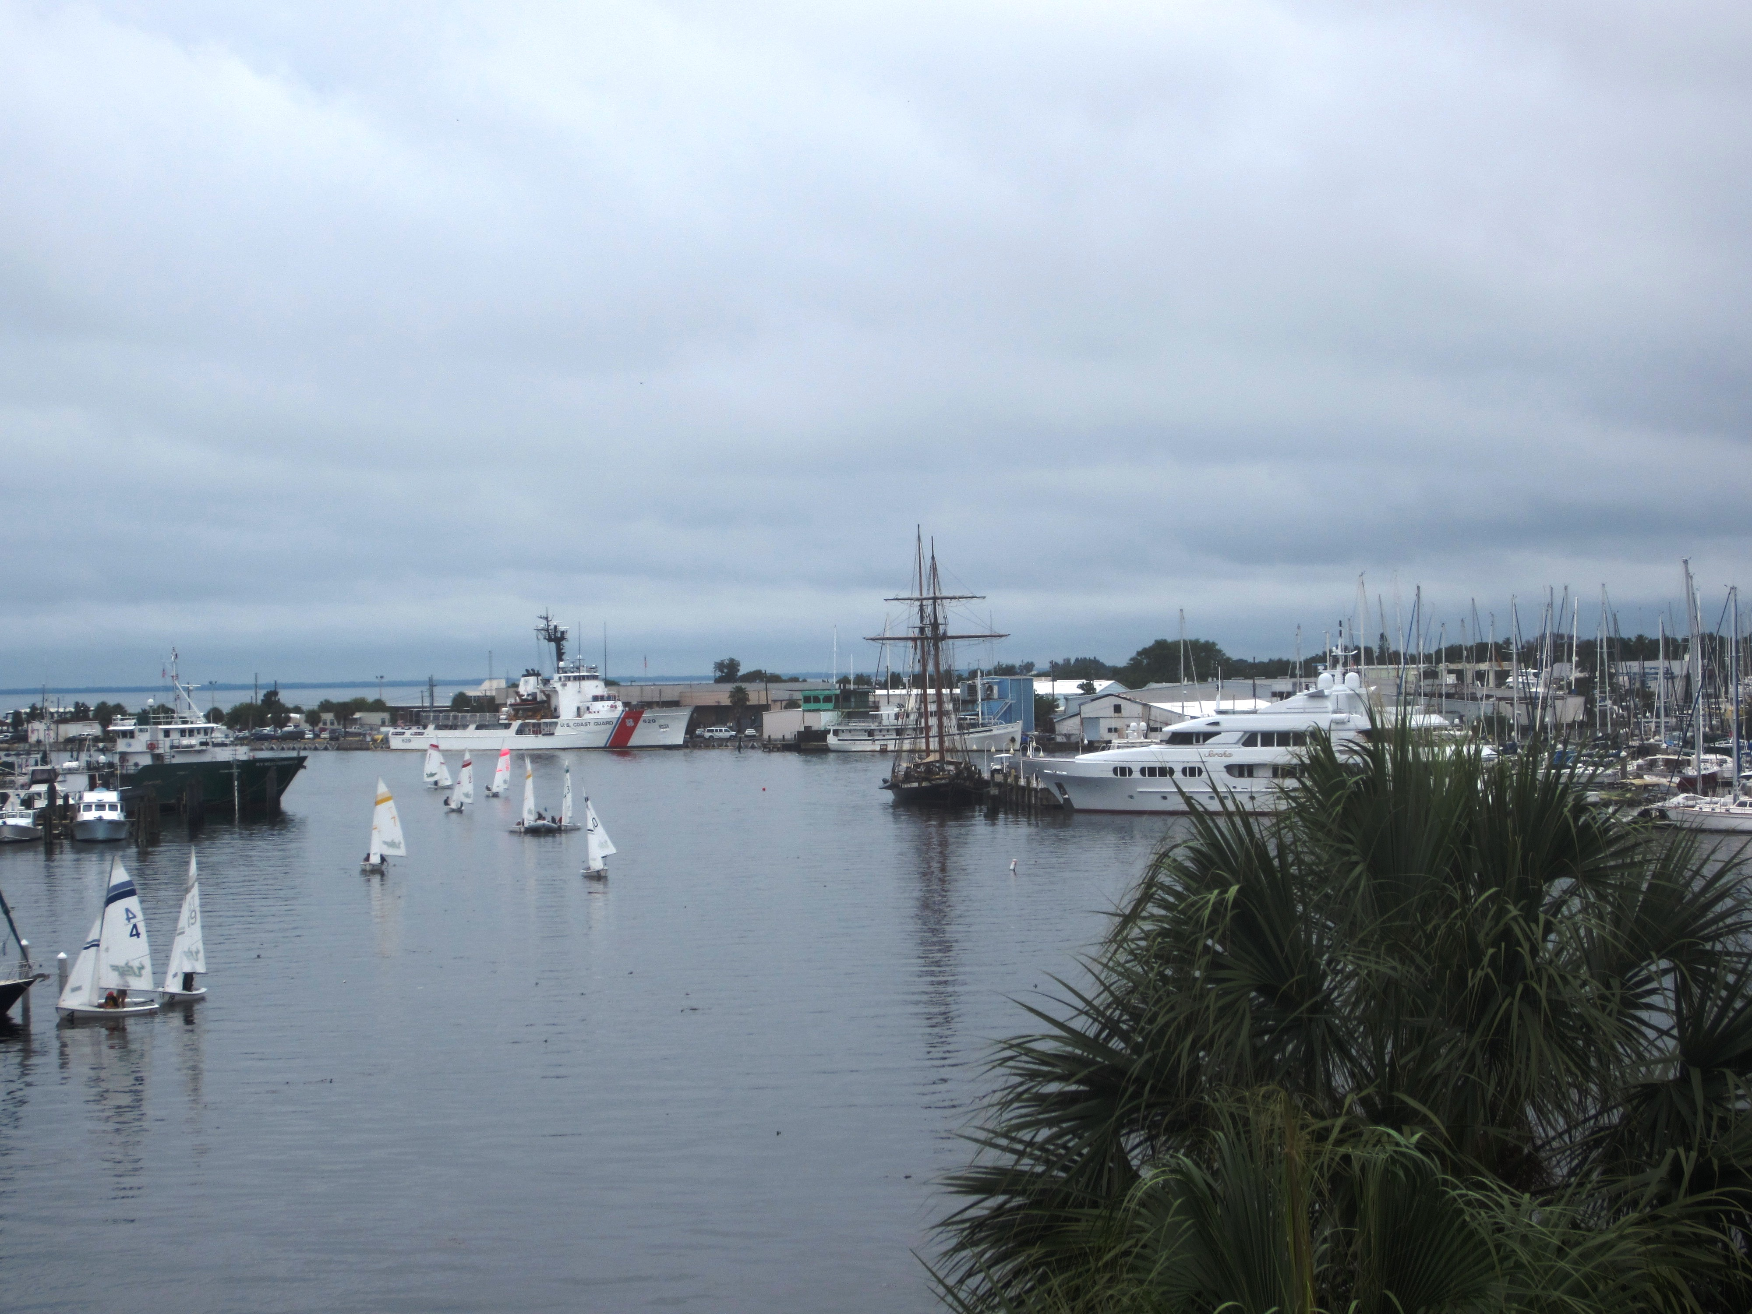
Mercadeo³
Foto de Carol Hixson

Slide 36
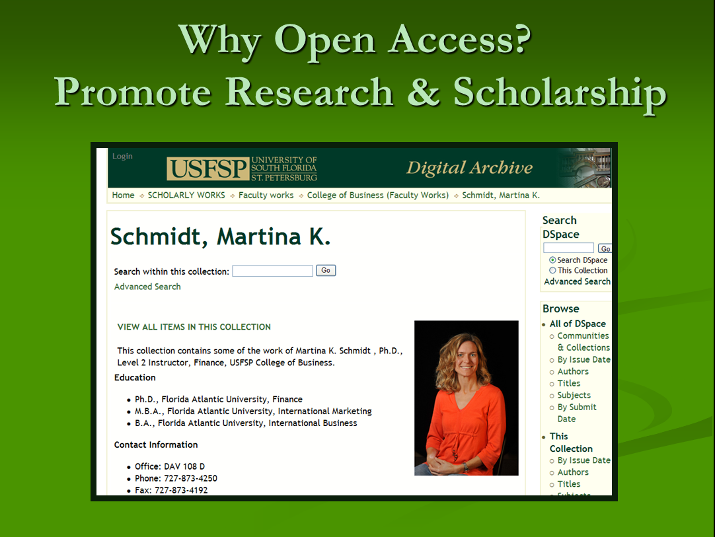
Mercadeo: Estrategias

Slide 37
Mercadeo: Contactar los Profesores
Cuando hay una noticia de un artículo, conferencia, o libro
Después de las presentaciones de nuevos profesores
Para resguardar, preservar y difundir el trabajo de los estudiantes

Slide 38
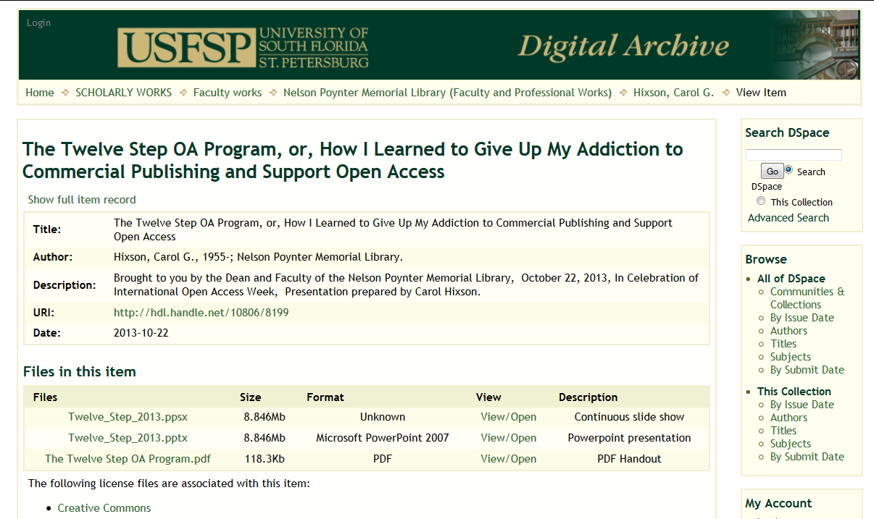
Mercadeo : Presentaciones & Eventos

Slide 39
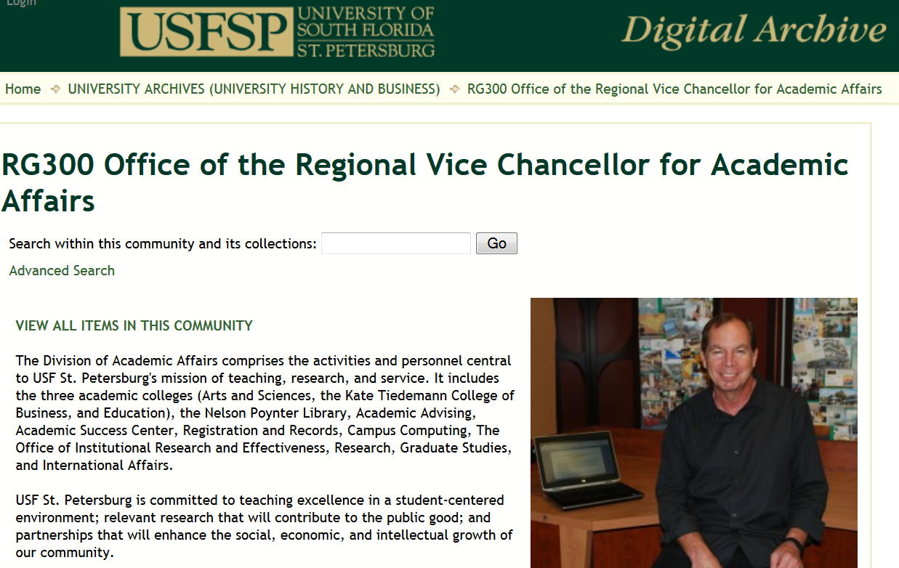
Mercadeo : Apoyo de la Administración

Slide 40
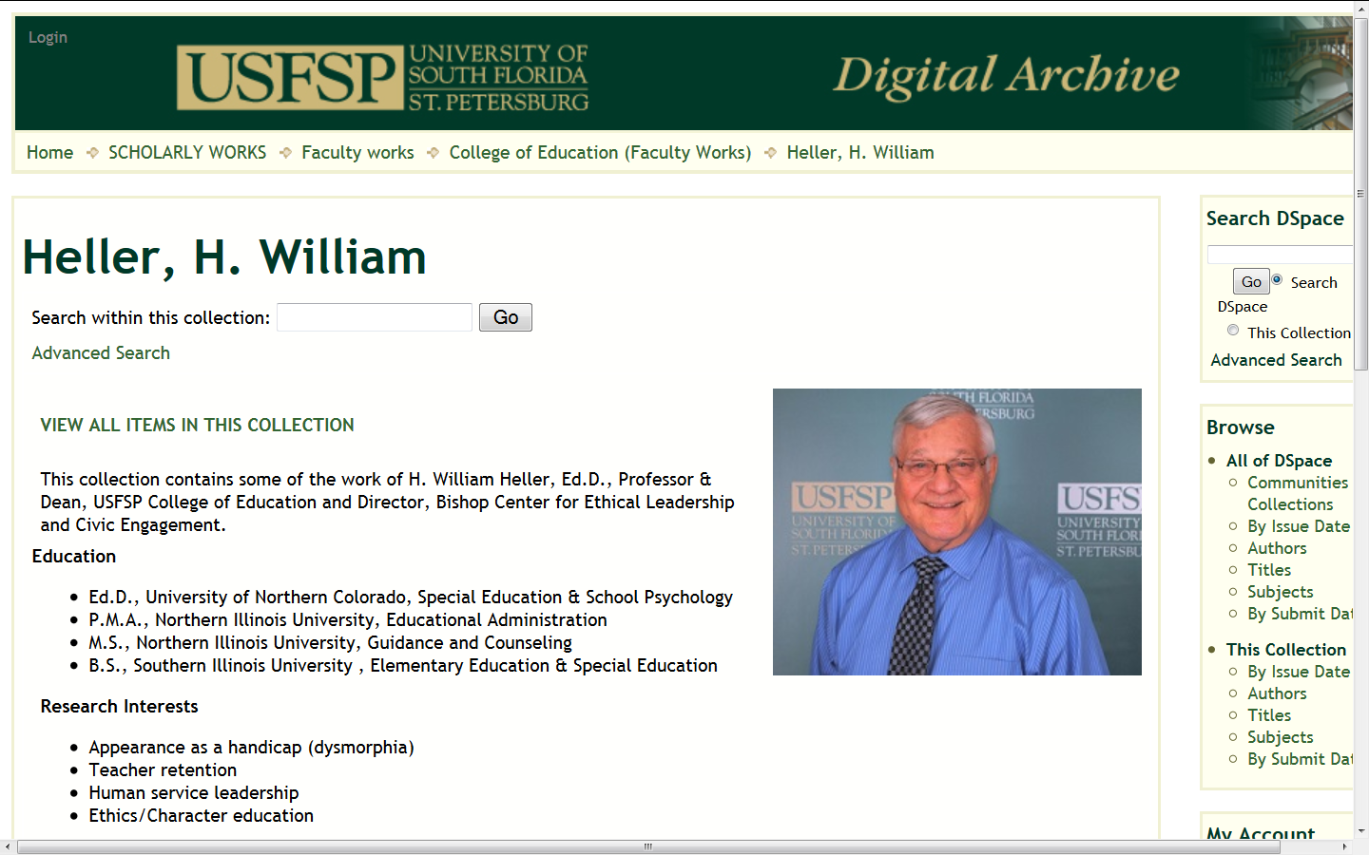
Mercadeo : Colecciones de Alto Perfil

Slide 41
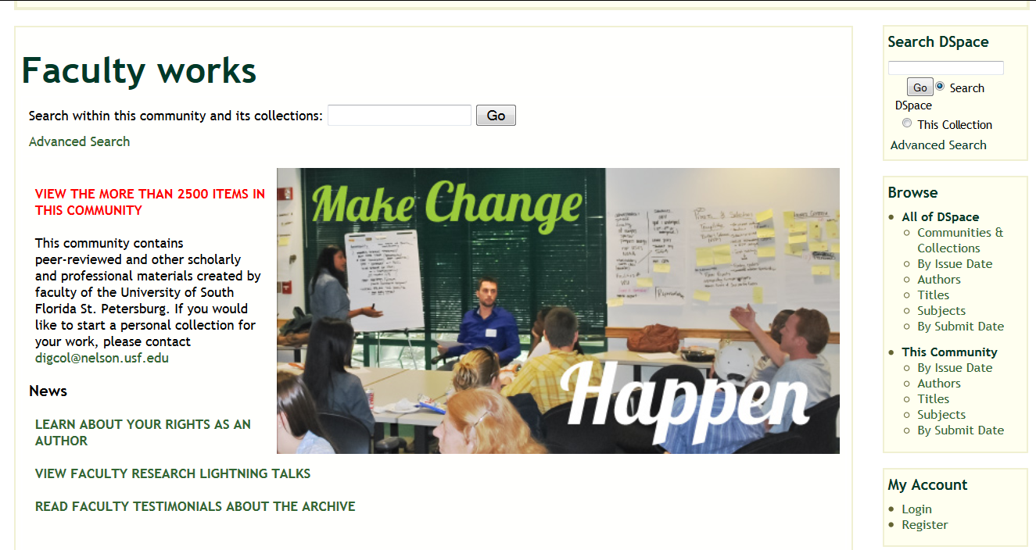
Mercadeo : Testimonios de los Profesores

Slide 42
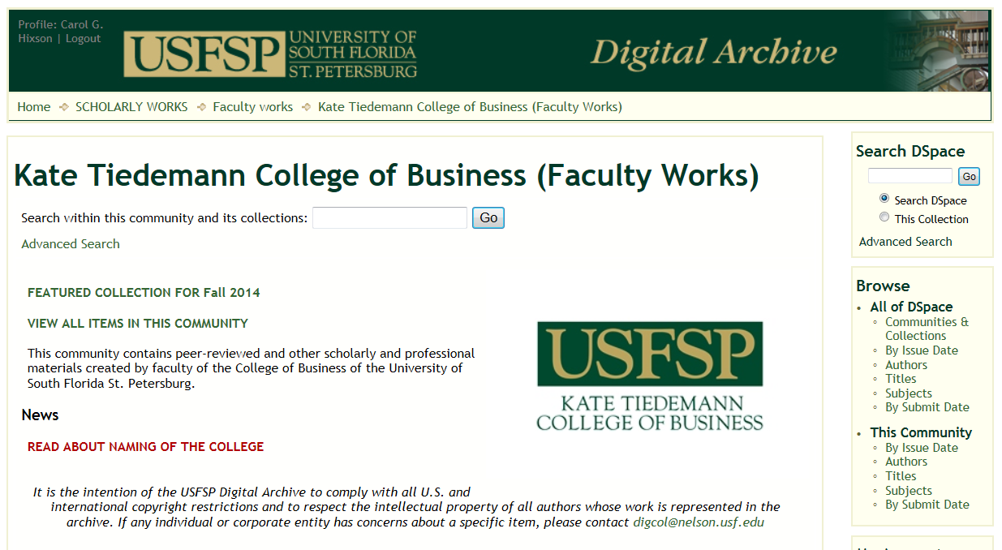
Mercadeo : Colecciones Destacadas

Slide 43
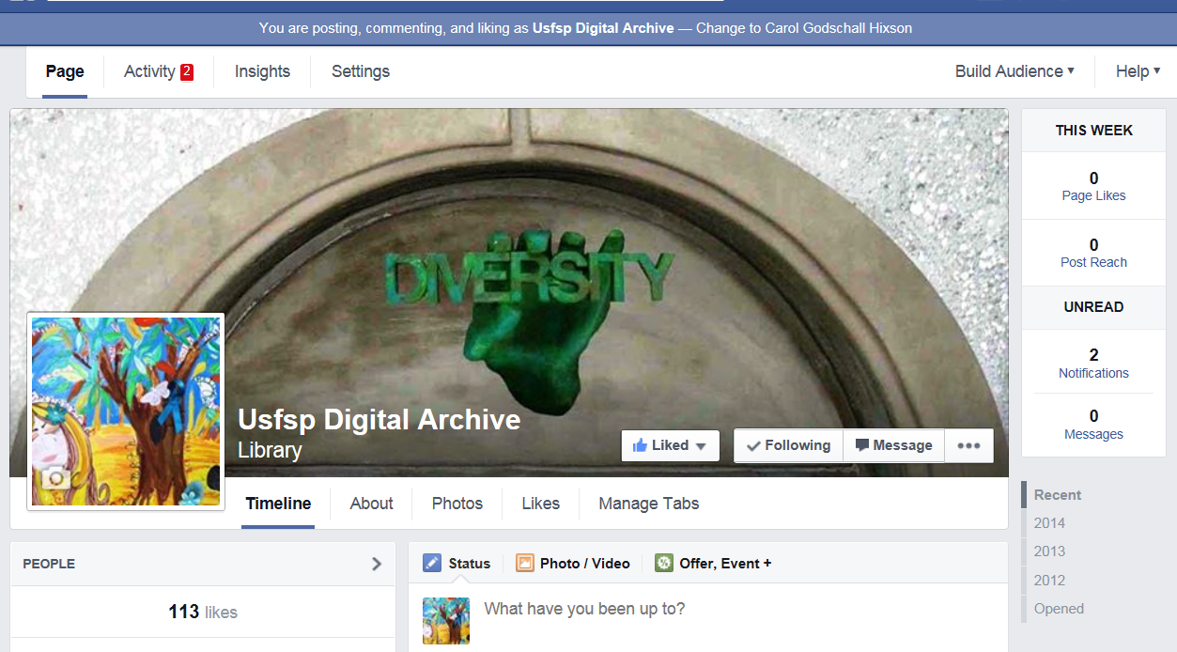
Mercadeo : El Uso de los Medios Sociales & Blogging

Slide 44
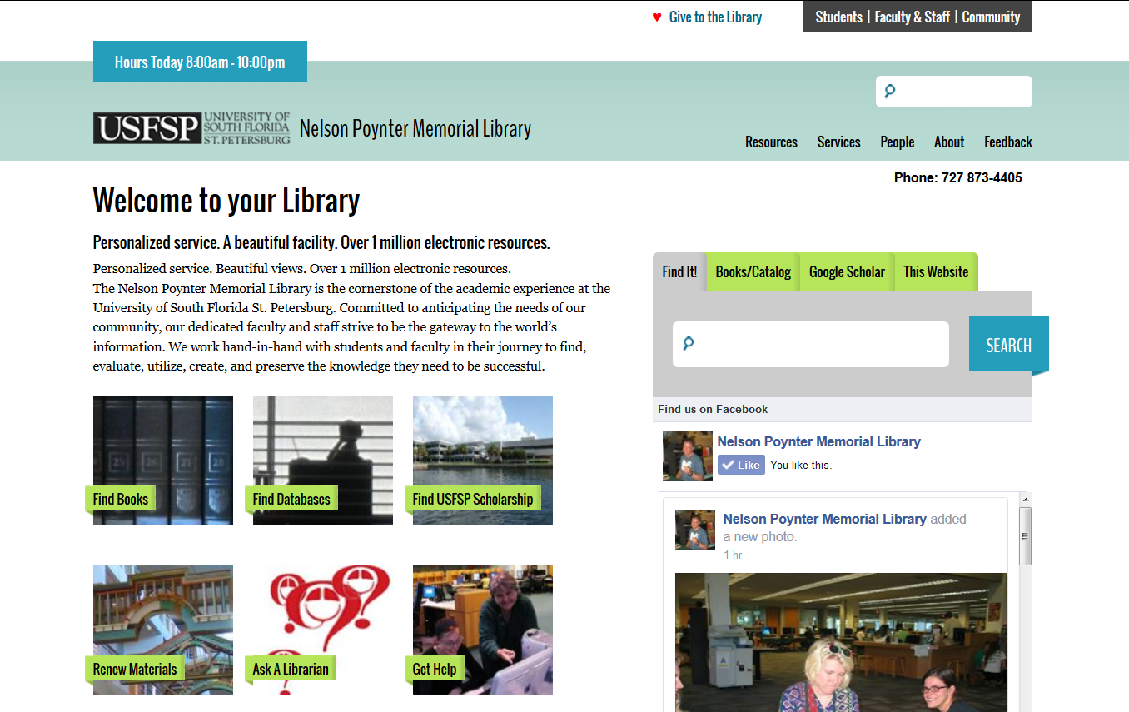
Mercadeo : Sitios Web

Slide 45
Hay Que Ser Confiable & Innovador
Hacer lo que promete hacer
Ser receptivo
Escuchar sugerencias
Implementar lo que se puede
Desarrollar nuevos servicios

Slide 46
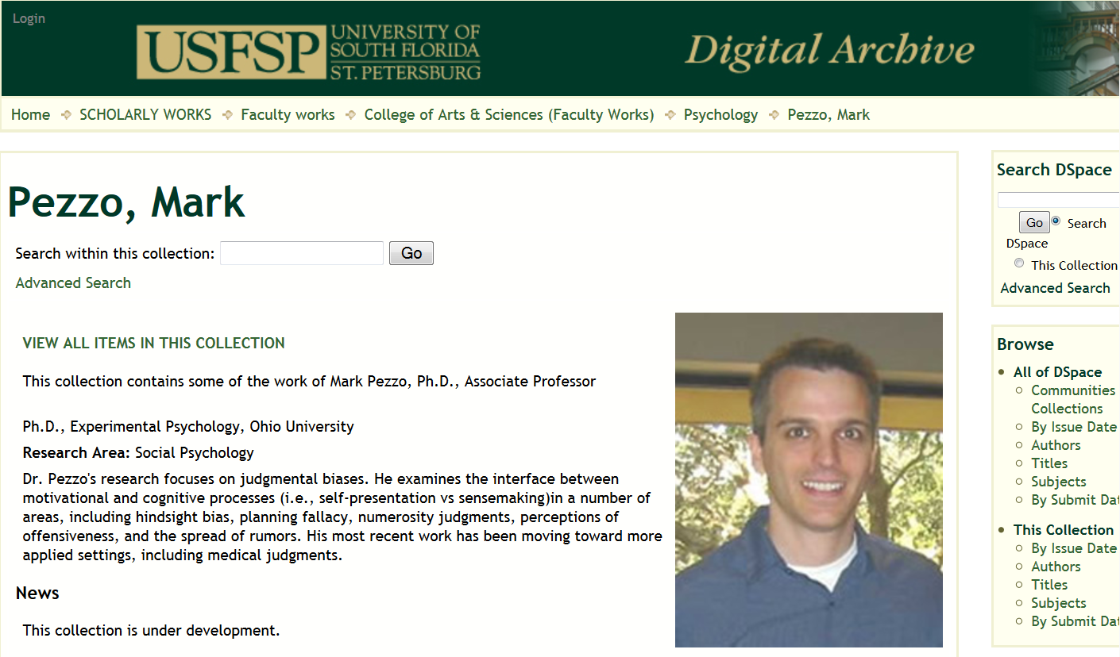
Ser Receptivo

Slide 47
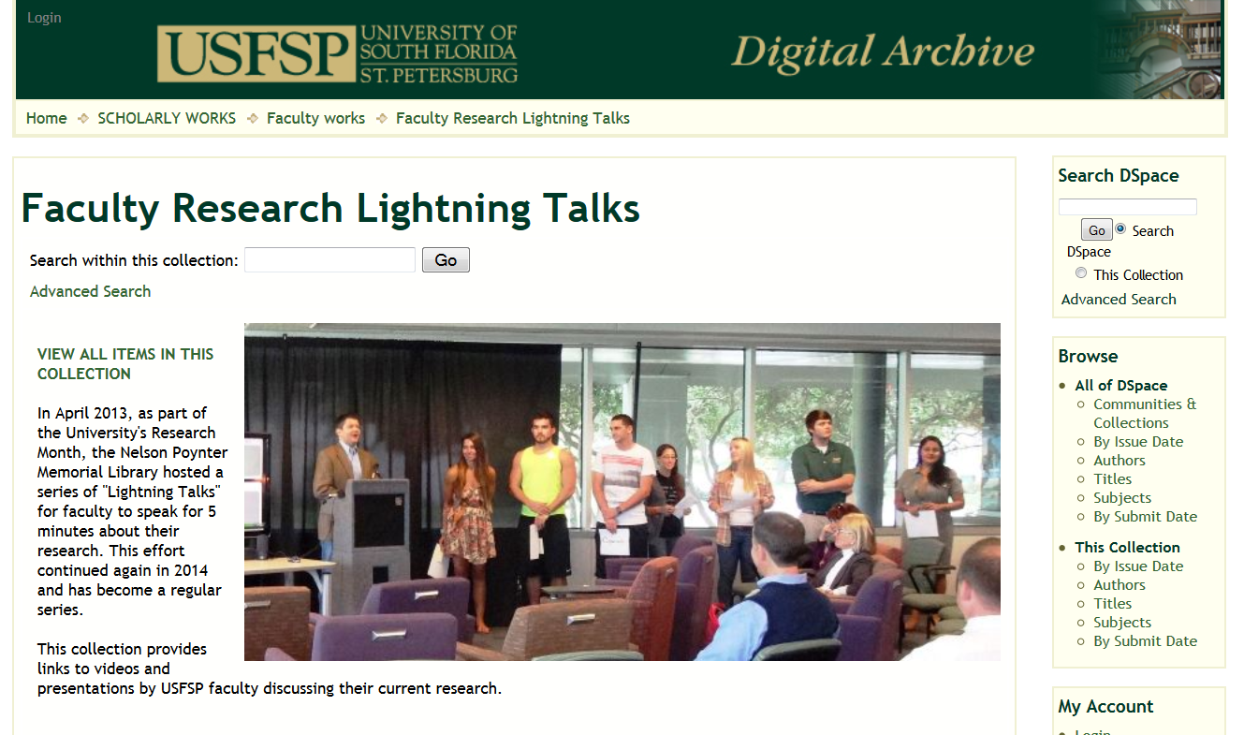
Servicios: Charlas Relámpago

Slide 48
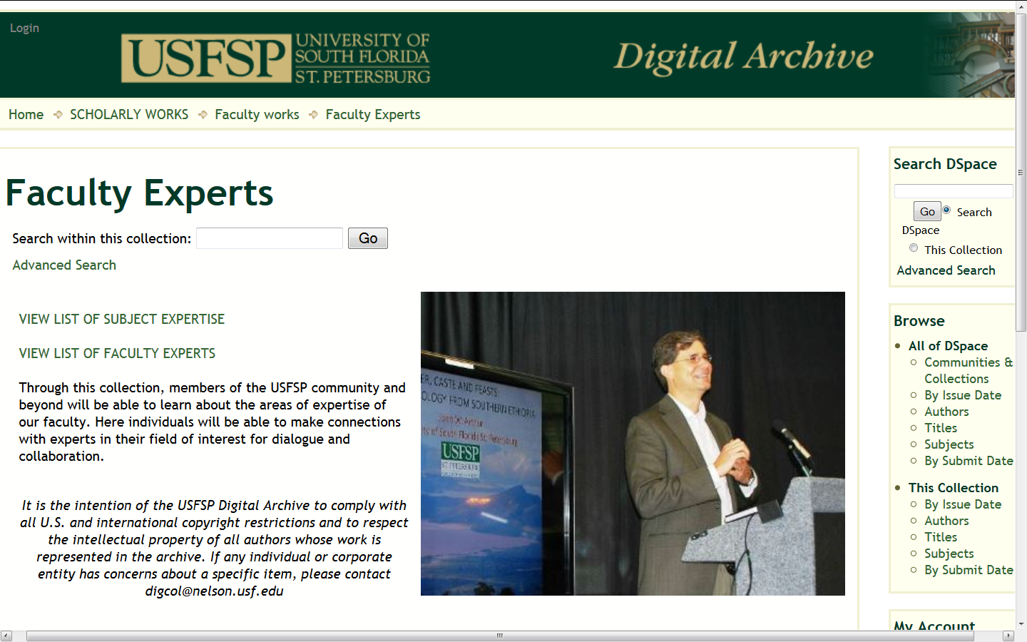
Servicios : Los Expertos de la Universidad

Slide 49
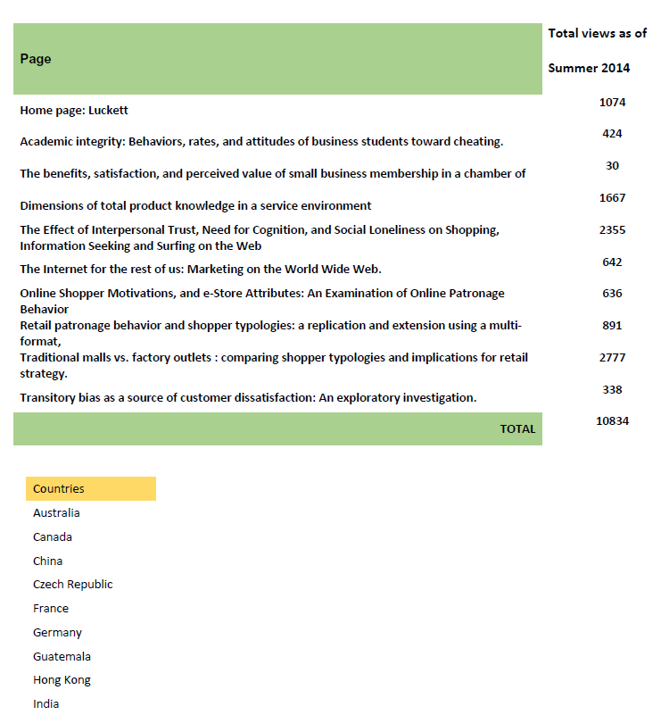
Servicios: actualización de las estadísticas

Slide 50
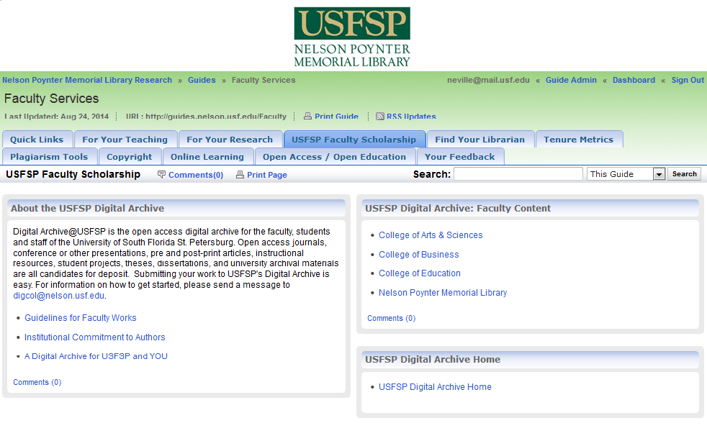
Servicios : LibGuide

Slide 51
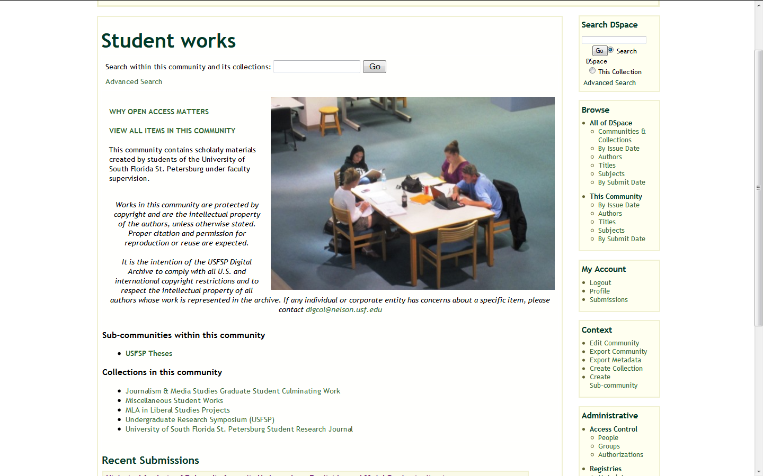
Servicios: Capturar el Trabajo de los Estudiantes

Slide 52
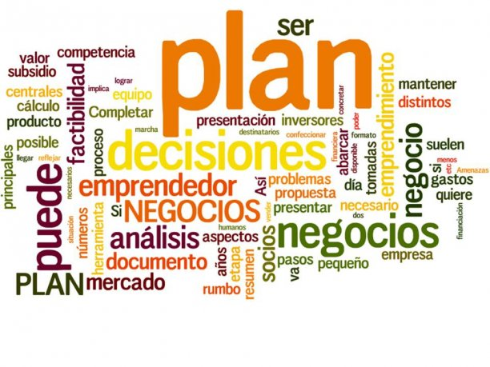
Plan de Negocio

Slide 53

Flujos de Trabajo

Slide 54

Desafíos

Slide 55
Próximos Pasos
Continuar desarrollando servicios nuevos
El mercadeo
Mejorar la infraestructura técnica
Obtener financiación para los empleados dedicados al archivo
Coordinar con otros archivos
Desarrollar soporte para los datos de la investigación

Slide 56
¡Gracias!
Folletos y la Presentación: http://dspace.nelson.usf.edu/xmlui/handle/10806/13471

